Slide 1
MENTES
Enfermas
El IMPACTO de LO QUE
MIRAMOS & OÍMOS
Notes:
Tito 1:15 Todas las cosas son puras para los puros, mas para los corrompidos e incrédulos nada les es puro; pues hasta su mente y su conciencia están corrompidas.
Romanos 1:28 Y como ellos no aprobaron tener en cuenta a Dios, Dios los entregó a una mente reprobada, para hacer cosas que no convienen;
Isa 1:5 ¿Por qué querréis ser castigados aún? ¿Todavía os rebelaréis? Toda cabeza está enferma, y todo corazón doliente.
Isa 1:6 Desde la planta del pie hasta la cabeza no hay en él cosa sana, sino herida, hinchazón y podrida llaga; no están curadas, ni vendadas, ni suavizadas con aceite.

Slide 2
¿Cuantos de Nosotros Comeríamos una Manzana SABIENDO QUE ESTÁ ENVENENADA
O PODRIDA?

Slide 3
¿ Quien a sabiendas del peligro tomará con las manos a una serpiente VENENOSA ?

Slide 4
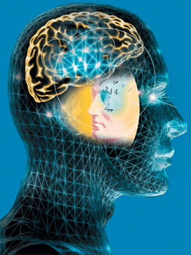
¿Cuantos de Nosotros CONSCIENTEMENTE acepta PALABRAS, (pensamientos, doctrinas, imágenes, fotos, videos etc …) si sabemos que nos destruye espiritualmente?
Notes:
Efesios 5:11 Y no participéis en las obras infructuosas de las tinieblas, sino más bien reprendedlas;

Slide 5

Somos lo que Pensamos- Prov. 23:7
Somos responsables por nuestros pensamientos — Rom 12:1,2
Palabras y Acciones vienen del corazón y de la mente
pero cada uno determina lo que hay en el corazón— Mat 15:18,19; / 2 Cor. 10:5
Notes:
Pro 23:7 Porque cual es su pensamiento en su corazón, tal es él. Come y bebe, te dirá; Mas su corazón no está contigo.
Rom 12:1 Así que, hermanos, os ruego por las misericordias de Dios, que presentéis vuestros cuerpos en sacrificio vivo, santo, agradable a Dios, que es vuestro culto racional.
Rom 12:2 No os conforméis a este siglo, sino transformaos por medio de la renovación de vuestro entendimiento, para que comprobéis cuál sea la buena voluntad de Dios, agradable y perfecta
Mat 15:19 Porque del corazón salen los malos pensamientos, los homicidios, los adulterios, las fornicaciones, los hurtos, los falsos testimonios, las blasfemias
2Co 10:5 derribando argumentos y toda altivez que se levanta contra el conocimiento de Dios, y llevando cautivo todo pensamiento a la obediencia a Cristo,

Slide 6
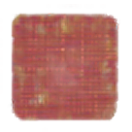
Cada quien determina Quien & Que Ocupa y Controla nuestra Mente -
  Rom 8:5 “. . .”
  Col. 3:2 - “poned la mirada en las cosas de arriba”
  Filipenses 3:19 - para aquellos que ponen su mirada en el mundo”
  2 Cor. 10:5 - Traer todo Pensamiento Cautivo a la obediencia
Notes:
Rom 8:5 Porque los que son de la carne piensan en las cosas de la carne; pero los que son del Espíritu, en las cosas del Espíritu

Slide 7
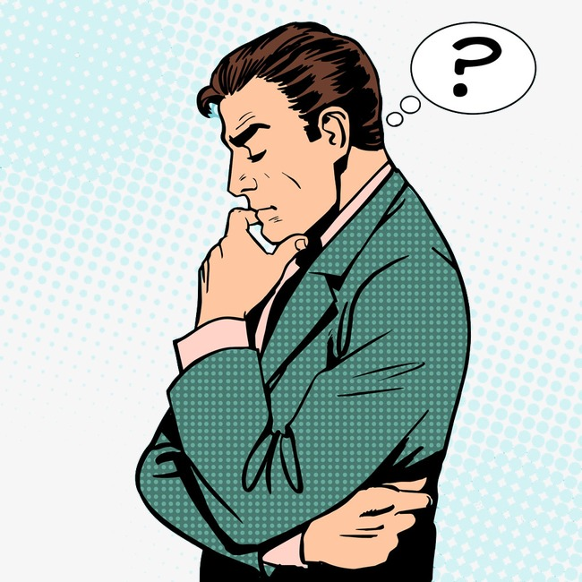

El impacto del Mundo:
  Cine
  Televisión:
  Música:
  Internet:- es inimaginable lo que hoy día está al alcance del movimiento de los dedos… (ESTO PUEDE ROBARNOS LO MÁS PRECIOSO )!
DEBEMOS DE DISCERNIR ENTRE LO BUENO Y LO MALO
1 Juan 2:15-17
Notes:
No améis al mundo
1Jn 2:15 No améis al mundo, ni las cosas que están en el mundo. Si alguno ama al mundo, el amor del Padre no está en él.
1Jn 2:16 Porque todo lo que hay en el mundo, los deseos de la carne, los deseos de los ojos, y la vanagloria de la vida, no proviene del Padre, sino del mundo.
1Jn 2:17 Y el mundo pasa, y sus deseos; pero el que hace la voluntad de Dios permanece para siempre

Slide 8
Podemos ser arrastrados por el mundo y sus Placeres si nos descuidamos y perdemos la Guardia!
2 Pedro 2:4-9
El Impacto del Mundo
  Pornografia es PONZOÑA!
  Lenguaje Malo es PONZOÑA!
  Alcohol y drogas es PONZOÑA!
  Mundanalidad es PONZOÑA!
Notes:
2Pe 2:4 Porque si Dios no perdonó a los ángeles que pecaron, sino que arrojándolos al infierno los entregó a prisiones de oscuridad, para ser reservados al juicio;
2Pe 2:5 y si no perdonó al mundo antiguo, sino que guardó a Noé, pregonero de justicia, con otras siete personas, trayendo el diluvio sobre el mundo de los impíos;
2Pe 2:6 y si condenó por destrucción a las ciudades de Sodoma y de Gomorra, reduciéndolas a ceniza y poniéndolas de ejemplo a los que habían de vivir impíamente,
2Pe 2:7 y libró al justo Lot, abrumado por la nefanda conducta de los malvados
2Pe 2:8 (porque este justo, que moraba entre ellos, afligía cada día su alma justa, viendo y oyendo los hechos inicuos de ellos),
2Pe 2:9 sabe el Señor librar de tentación a los piadosos, y reservar a los injustos para ser castigados en el día del juicio

